Slide 1
LAS CREENCIAS RELIGIOSAS EN LA TERAPIA DE SISTEMAS FAMILIARES CRISTIANOS
Eloy Falcón Ornelas

Slide 2
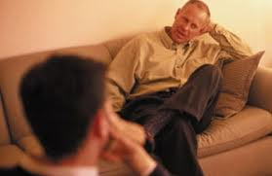
Introducción
Es importante trabajar con las creencias religiosas de los aconsejados.
"El Consejero que quiere realmente comprender al hombre, tiene que agregar a esto sabiduría y experiencia de una naturaleza espiritual... El hombre no es solo cuerpo y mente. Es un ser espiritual. Es imposible conocerlo si se desconoce su realidad más profunda".

Slide 3
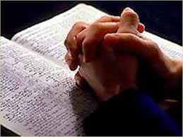
Es necesario considerar aún nuestras creencias religiosas.
Dios está presente y no está callado", es personal y tenemos un vínculo muy significativo con El, que permea todo nuestro quehacer humano.
"En muchas familias religiosas, Dios funciona como un miembro crucial de la familia, estabilizando relaciones interpersonales y diariamente involucrando transacciones familiares

Slide 4
Esta revelación de Dios se divide en "Revelación General", refiriéndose a La Creación “Los cielos cuentan la gloria de Dios, y el firmamento anuncia la obra de sus manos”. (El Salmo 19)
"Revelación Especial", refiriéndose a La Biblia. Toda palabra es inspirada por Dios.
Muchos religiosos se han querido adueñar de la verdad, pero el único dueño de la verdad es Dios.

Slide 5
Grafica
Conocimiento
de Dios
Verdad Revelada
en la Biblia
Verdad Revelada
en la creación
"Objetividad sin
paréntesis
(Rev. Especial)
(digital)
(Rev.General)
(analógica)
El Cristiano
lo recibe por fe
Datos
Datos
Ciencia
(interpretaciones)
descubrimientos
Conocimiento Humano
Teología (interpretaciones)
("Objetividad en Paréntesis")

Slide 6
EL HOMBRE (Existe y es capaz de conocer la verdad)
Existe una relación interpersonal con Dios que constituye una metarelación que regula todas las relaciones en la familia.
Si Dios está presente en el sistema familiar, consideramos como terapeutas cristianos que también lo está en el sistema terapéutico

Slide 7
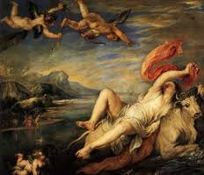
Algunos Conceptos Básicos: Rito, Mito , Creencia y Valor
Rito: serie de actos y de conductas estrictamente codificados dentro de la familia, que se repiten con el correr del tiempo y de los cuales participan todos los miembros de la familia o una parte de ellos".
Mito: "una grilla de lectura de la realidad (en la que coexisten elementos reales y elementos fantásticos), en parte "heredada" de la familia de origen, en parte construida por la familia actual, en correspondencia con sus necesidades emocionales, que asignan a cada miembro un papel y un destino bien precisos

Slide 8
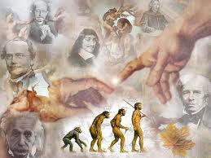
Creencia: se instala en el presente, es consciente y tácita y no tiene ese sentido velado y oculto del mito. La creencia no necesita verificación o prueba, simplemente se acepta como tal. Entendemos la fe y la creencia como sinónimos. : "por la fe entendemos que el universo fue formado por la palabra de Dios, de modo que lo que se ve fue hecho de lo que no se veía". (Biblia, 1960, Hebreos 11:1,3).

Slide 9
VALOR: los griegos utilizaban la palabra "axios" significando "que vale"; por lo tanto valor es cualquier cosa valiosa.
Valores
Morales
Útiles
Artísticos
Religiosos
Científicos

Slide 10
Los Valores en la Psicoterapia
"hipótesis de reglas", constituyendo un modo de resumir la información de que en cualquier unidad en donde exista compromiso, se dan patrones repetitivos de conductas.
Otro aspecto es que los miembros de la familia utilizan solo algunos de los comportamientos dentro de la gama disponible.
El comportamiento de un miembro familiar se ve limitado por las reacciones de otros miembros, y estas limitantes representan las reglas que gobiernan el tipo de relación a darse, reflejando los principios básicos gobernantes de la familia.

Slide 11
Tipos de reglas familiares
(1) normas, que son encubiertas;
(2) valores, que son conscientemente mantenidos y reconocidos abiertamente; y
(3) mecanismos homeostáticos, que constituyen las reglas sobre cómo son ejercidas las normas y valores (metareglas).
Lo que se considera normal o anormal está en parte determinado culturalmente. Los valores sociales y culturales modelan las transacciones de las familias tratadas por terapeutas familiares, quienes deben estar conscientes de que muchas veces difieren de sus propios valores, no debiendo estereotipar a las familias sino trabajar con sus valores y no en su contra

Slide 12
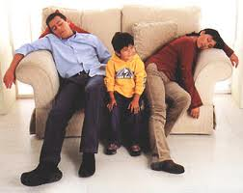
Erickson consideraba importante la utilización del lenguaje del paciente, sus intereses y motivaciones, sus creencias y marcos referenciales, su conducta, su síntomatología y su resistencia.
Mark McMinn (1984) sugiere que los terapeutas conversen con sus clientes franca y abiertamente en los primeros estadios del proceso terapéutico en relación a sus valores generales, incluyendo los valores religiosos

Slide 13
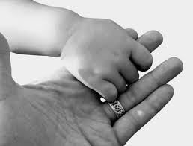
Cuando un enfoque terapéutico de un problema falla en un nivel, un abordaje en uno o más niveles puede surtir efecto.
Una modalidad terapéutica dirigida principalmente al individuo, enfatizando la importancia del tratamiento en niveles múltiples; biológico, psicológico y espiritual

Slide 14
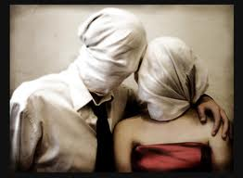
La mayoría de las personas han realizado al menos un grado de inversión emocional en creencias, y una amenaza a la validez de ellas crea alguna angustia

Slide 15
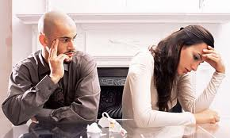
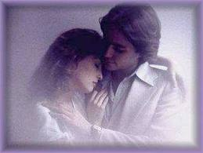
Actividad
Ve el siguiente video http://www.youtube.com/watch?v=mnGWdksKN6U&feature=related
Únete con dos de tus compañeros y contesta las siguientes preguntas:
1. ¿Quiénes son los protagonistas de la historia.
2. ¿Cuál es el transfundo que desata la crisis familiar en cada uno de los protagonistas?.
3. ¿Qué ritos puedes detectar en la narración?
4. ¿Qué mitos son los que se reflejan en la narración?
5. ¿Qué creencias observas en el desarrollo del testimonio?

Slide 16
6. ¿Qué valores religiosos se manifiestan?
7. ¿Qué factores considerarás en el proceso de sanidad de una pareja con estas características?
8. ¿Cómo consejero como podrás tratar a las personas con problemáticas similares?

Slide 17
El Lugar de los Valores Religiosos en la Psicoterapia
1. La ciencia ha perdido su autoridad como la fuente dominante de la verdad que había tenido.
2. La Psicología en particular ha sido golpeada en su estatus como fuente de autoridad en la acción humana por su obsesión con la metodología.
3. Los tiempos modernos han producido ansiedad, alienación, violencia, egoísmo (Kanfer, 1979), y depresión (Klerman, 1979); pero el espíritu humano no se reprime. La gente quiere más, y este deseo se manifiesta en la proliferación de sectas, magia, superstición, prácticas cohersivas, y la emocionalidad.

Slide 18
4. Los psicólogos están siendo influenciados por estas fuerzas de este desarrollo de zeitgeist y son una parte de ella. Zeitgeist: El espíritu de los tiempos; las tendencias intelectuales y morales que caracterizan alguna edad o época.
Bergin ha argumentado que los psicólogos necesitan investigar empíricamente el lugar de la religión en terapia

Slide 19
Tesis 1: Los valores ocupan un lugar inevitable y penetrante en la psicoterapia.
Tesis 2: No sólo las teorías, técnicas, y criterios revelan juicios valóricos, sino que también los resultados de estudios comparativo.
Tesis 3: Hay dos amplias clases de valores que dominan el campo de la salud mental. Ambos excluyen valores religiosos, y los dos establecen metas de cambio que se contraponen con el sistema teísta de creencias. Estos son el pragmatismo clínico y el idealismo humanista.

Slide 20
Tesis 4: Hay un contraste significativo entre los valores de los profesionales de la salud mental y los de una gran proporción de clientes.
Tesis 5: A la luz de las tesis antes mencionadas, sería honesto y ético el reconocer que estamos implementando nuestro propio sistema de valores a través de nuestro trabajo profesional y ser más explícitos en cuanto a lo que creemos.
Tesis 6: Es nuestra obligación como profesionales el traducir lo que percibimos y valoramos intuitivamente a algo que pueda ser abiertamente probado y evaluado.

Slide 21
Aspectos Eticos y las Dificultades del Terapeuta con la Utilización de las Creencias en la Terapia:
Muchos terapeutas ven la dimensión religiosa como optativa y de poco valor para el proceso terapéutico. Sin embargo, lo ético en el acercamiento a una familia que plantea sus creencia, sería tomar en cuenta seriamente la dimensión religiosa que traen.
1.Sentimientos fuertes hacia la religión (positivos o negativos);
2.Temor de que el terapeuta inserte sus propios valores en la terapia; y
3.Un entendimiento simplista de la experiencia religiosa de parte del terapeuta

Slide 22
La ética de las relaciones de Dios-familia en la terapia son las de la ética de los fenómenos de transición. Nos da tres puntos a considerar:
1.El terapeuta mantiene una conciencia cognitiva de que la terapia focaliza sobre las pautas interacciónales de la relación con Dios. Esto es más fácil de entender si el terapeuta conoce los orígenes psicológicos de su propia relación o no relación con Dios.
2.El terapeuta muestra reverencia hacia las creaciones de espacios de transición que el cliente escoge revelar.
3.El terapeuta lucha por lograr la neutralidad, evitando enjuiciar los planteamientos del cliente, de manera que la imagen de Dios pueda ser elaborada en detalle, examinándola de modo que pueda dársele un mejor uso, mientras su integridad es protegida por el terapeuta.

Slide 23
Cuándo Sería Apropiado y Etico Discutir la Fe Religiosa de los Individuos Dentro del Contexto Terapéutico
a) Se debe evitar la discusión directa de creencias religiosas en terapia, y mantener la creencia en Dios de modo personal y privado, asistir a la iglesia, etc.
b) Discutir brevemente sobre religión y luego referirlo a alguien entrenado en teología.
c) Intentar integrar la terapia y la dimensión espiritual de la naturaleza humana, realizando intervenciones apropiadas tal como se haría en relación a aspectos sociales, psicológicos o biológicos de la persona.

Slide 24
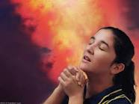
Todo terapeuta debe enfrentar problemas relacionados con temas existenciales de sentido, moralidad y muerte, y que el terapeuta cristiano puede referirse a ellos directamente debido a que las intervenciones espirituales tienen cuatro ventajas:
a)El cliente puede hallar sentido a su vida, superar problemas de moralidad y manejar conflictos que aparecen al enfrentar la muerte propia o de otros.
b) El psicoterapeuta cristiano sabe que los valores no son relativos. Dios ha provisto al ser humano de guías conductuales absolutas que poseen valor real. Obedecerlas resulta en paz y vida, desobedecerlas resulta en conflicto, sufrimiento emocional e incluso la muerte.

Slide 25
c) El pecado y sus consecuencias, sobretodo la culpa, se resuelven mediante el perdón de parte de Dios.
d) El amor incondicional que Dios nos otorga nos provee de un sentimiento de valor aumentando nuestra autoestima.
Negar la oportunidad de experimentar la curación de tales problemas sería antiético si las personas están abiertas a la curación cristiana

Slide 26
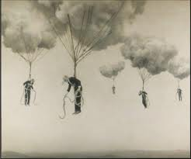
En casos de patologías graves como en las psicosis, en la mayoría de los casos se ha visto que es más bien dañino abordar temas religiosos.
Cuando se trate de individuos con problemas menos severos, es recomendable esperar a entrar en el terreno espiritual una vez que se ha realizado una evaluación completa de la madurez psicológica y espiritual del sujeto.

Slide 27
La tendencia de percibir todos los problemas como derivados del pecado, experiencias prenatales o fuerzas demoníacas a menudo distorsiona la visión y resultados en un acercamiento monotemático.
El trabajo con las creencias religiosas en terapia debe ser determinado de acuerdo al sistema ético y de creencias del cliente, dejándolo claramente establecido en el contrato terapéutico.

Slide 28
VI. Selección del Terapeuta en Relación a las Propias Creencias.
Pocas personas religiosas buscan terapia. A menudo ellos argumentan que un terapeuta secular no los comprenderá debido a que:
a)Ignoran preocupaciones espirituales.
b) Tratan fenómenos espirituales tales como la creencia en Dios como líder de nuestras vidas, en el peor de los casos como patológico y en el mejor de los casos como solo psicológico.
c) No pudiendo comprender el lenguaje espiritual y conceptos tales como salvación, santificación o justificación.
d) Asumiendo que algunas normas aceptadas culturalmente son compartidas por clientes religiosos.
e) Recomendando comportamientos "terapéuticos" que son considerados inmorales por los clientes; o
f) Realizando suposiciones, interpretaciones y recomendaciones que desacreditan la revelación como una epistemología válida.

Slide 29
A. Sistemas de Creencias Diferentes, Terapia Menos Eficaz.
Worthington y Scott (1983) citan los estudios hechos por Rosenbaum, et al (1956) y Sapolsky (1965) donde muestran que una divergencia muy grande entre los valores del terapeuta y el cliente lleva a una terapia que resulta absolutamente ineficaz.
B. Valores Diferentes, Metas Terapéutica Diferentes.
Una hipótesis que responde a porqué el resultado de la terapia sería tan negativo tiene que ver con que clientes y terapeutas con diferentes valores se fijan metas distintas.

Slide 30
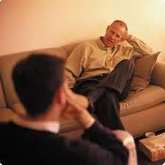
Los terapeutas cristianos tienden a fijarse objetivos relacionados con las vidas espirituales de sus clientes potencialmente religiosos así como a definir los problemas en términos espirituales más a menudo que los terapeutas en setings seculares.
C. Cómo los Valores Religiosos Más o Menos Conservadores de Clientes Cristianos Influyen en la Decisión de Asistir a Terapia.
En un estudio realizado por Dougherty & Worthington (l982) se argumenta que cristianos conservadores presentan problemas psicológicos en un rango comparable con la población general, pero a diferencia de otros grupos se resisten a consultar con profesionales de la salud mental y que cuando lo hacen buscan ayuda entre profesionales que mantengan una orientación religiosa similar a la de ellos.

Slide 31
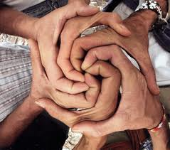
Presentación de un Caso Clínico en el que se Reconocen los Valores Religiosos Explícitamente en la Psicoterapia.
El "Fundamentalismo" surgió como un movimiento reaccionario en los Estados Unidos en contra del liberalismo religioso que empezó a tener auge a fines del siglo pasado.
"Si la Biblia lo dice, yo lo creo, y no hay más discusión en el asunto". De estas presuposiciones se desprenden las siguientes actitudes:
1. ACTITUD DE JUICIO (O DE CRITICA)
a. Tienden a adoptar una actitud de juicio frente a otras perspectivas, tanto cristianas como no-cristianas
b. Actitud de "nosotros-ellos"
c. La actitud de, "nosotros tenemos la verdad y ellos no", que puede causar una resistencia al psicoterapeuta que no comparta su misma perspectiva.
d. Les resulta difícil aceptar nuevos "insights" en relación a la realidad personal u otra.

Slide 32
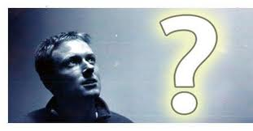
2. ACTITUD DE SOSPECHA
a. La actitud de juicio a la vez produce suspicacia
b. El fundamentalista que llega a terapia generalmente estará sospechoso de lo que va a suceder, y estará muy convencido de que tiene una manera de ver a Dios, al mundo y a la humanidad que es absolutamente correcta.
c. El psicoterapeuta tendrá que desarrollar una estrategia para enfrentar tal rigidez.

Slide 33
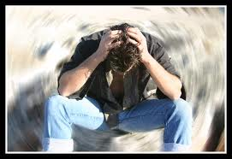
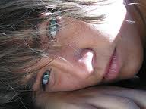
3. APEGOS OBSESIVOS
a.Flemming (1988) sugiere que las religiones fundamentalistas atraen muchas veces a personas que tienden a adicciones emocionales.
b. Flemming describe adicciones religiosas con las siguientes características:
1.Un enfoque total de la vida en la religión o la iglesia.
2. Una confianza ciega en autoridades o sistemas religiosos.
3. La negación de sus respuestas emocionales a las personas o ideas dentro de una estructura religiosa.
4. Una falta de priorización de actividades religiosas.
5. Un "locus" o centro externo de afecto.
6. La resolución de problemas dentro de la estructura eclesiástica.
c. Como en otras adicciones, esta pauta conduce a una disfunción en la vida personal y de la familia (Whipple, 1987).
d. Aunque no sería correcto dar al fundamentalismo la etiqueta de "adicción", no hay duda de que su actitud hacia la vida y la cultura, puede y muchas veces resulta en un patrón de vida adictivo.

Slide 34
Simulación terapéutica
En parejas realiza una simulación terapéutica.
Después de lo expuesto ponte de acuerdo con uno de tus compañeros.
Cuenta a tu compañero una experiencia personal o de alguien cercano.
Seleccionen una de las experiencias que crean la mas viable para ser aconsejado.
El profesor escogerá a varia parejas para que simulen una sesión.
Es importante que la problemática se observe desde una perspectiva espiritual

Slide 35
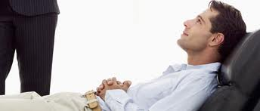
En no mas de 5 minutos simulen que uno es el consejero y el otro el aconsejado.
Representen los roles y con base a lo expuesto desarrollen una intervención terapéutica.

